Slide 1



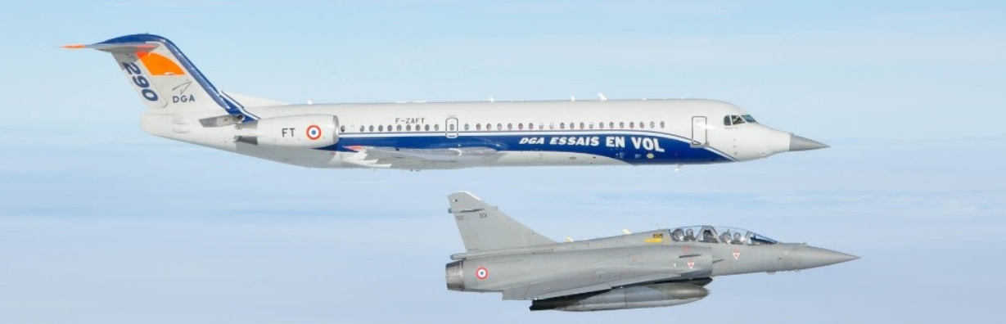
DGA Essais en vol
Centre expert en matière d’aéronefs et de systèmes aéronautiques, garant de la qualité et de la sécurité des vols, au service des organismes étatiques et de l’industrie aéronautique.
DGA Essais en vol, créé en 1944 et implanté principalement sur les deux sites d’Istres (1949) et de Cazaux (1948), est l’acteur incontournable dans les projets aéronautiques nationaux et européens, militaires ou civils, y compris dans le cadre du soutien à l’exportation.
DOMAINES DE COMPÉTENCES
Le domaine de compétence de DGA Essais en vol
porte sur l’expertise et les essais qui contribuent
au développement, à la qualification et la réception des aéronefs de l’Etat français (avions, hélicoptères, drones, installations motrices, systèmes d’armes) dont les aéronefs militaires.
Le centre participe aux travaux conduisant à la
navigabilité et à la certification des aéronefs civils.
Les essais en vol s’appuient sur des pôles
d’excellence et des équipes qualifiées et entraînées :
expertise, maîtrise des essais, simulation, systèmes
de drones, contrôle de la circulation aérienne d’essais
et de réception (CER).
En outre, DGA Essais en vol forme, les équipages
d’essais, au sein de son école de formation du
personnel navigant d’essais et de réception (EPNER).
Cette école, certifiée ATO (Approved Training
Organization) par l’Agence Européenne de Sécurité Aérienne (AESA) accueille depuis 1946 des stagiaires français et étrangers, étatiques comme industriels.

Slide 2
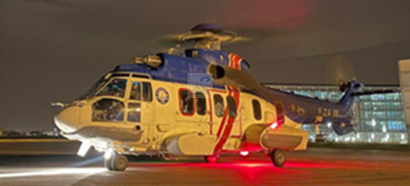
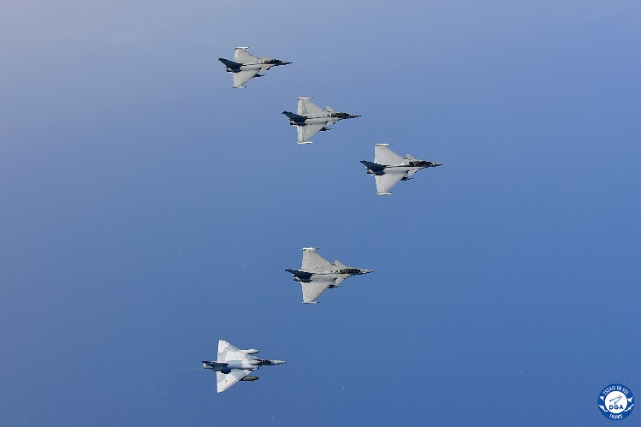
MOYENS D’ESSAIS PRINCIPAUX
DGA Essais en vol met en œuvre, au sol et en vol,
un dispositif d’essais et de simulation à la pointe
de l’évolution technologique :
• Avions et hélicoptères banc d’essais et plastrons,
• Moyens de trajectographie radars et optiques,
• Moyens de mesures de signature infrarouge
et électromagnétique, station sol de guerre
électronique,
• Moyen de test des systèmes de communication,
polygone d’essais d’armements instrumenté, et sa ciblerie,
• Piste de 5 km.
RÉFÉRENCES
Expert de l’aéronautique, DGA Essais en vol exerce
son activité au profit de nombreux partenaires :
• armées françaises et étrangères,
• organismes européens de défense (OCCAR),
mais aussi ministère des transports (programmes
aéronautiques civils, réglementation…), ministère
de l’intérieur (gendarmerie, direction de la défense et de la sécurité civile) ministère des finances (douanes),
Agence européenne de sécurité aérienne (AESA),
• Thales, Dassault Aviation, Airbus, MBDA, Safran…
Le potentiel du centre est accessible à l’industrie et
aux PME pour l’étude et la mise au point des matériels civils et militaires y compris dans le cadre des projets export. DGA EV fait partie des pôles aéronautique ALIENOR et bientôt NOVAERO.
6919 HEURES DE
VOL CONTRÔLÉES
EN CER EN 2021
46% ÉTATIQUES
54% INDUSTRIELS
893 PERSONNELS
PRINCIPAUX PROGRAMMES
Rafale, Mirage 2000, SCAF, A400M, NH90, Tigre, nEUROn, MRTT, ANL, Caracal, ATL2, ALSR, A350, Drones…
41 AERONEFS CONSTITUENT LA FLOTTE DE DGA EV
Mirage 2000, Fokker 100, Alpha-Jet, Casa 212, PC7, Mystère 20, TBM,
H225, Puma, Fennec, Dauphin,
+ plastrons prêtés par les forces
CONTACT : dga-ev.cmi.fct@intradef.gouv.fr

